Slide 1
รหัสวิชา MCA1109 รายวิชา การนำเสนอเชิงนิเทศศาสตร์
Week 4-5
อ. อิสรี ไพเราะ(อ.ต๊ะ)
isaritiaw@gmail.com
MB. 0863583508

Slide 2
สัปดาห์ที่ | หัวข้อ/รายละเอียด
4-5 | การพัฒนาบุคลิกภาพ การใช้เสียง เทคนิค ลีลา รวมทั้งการแก้ปัญหาในการสื่อสารและนำเสนอ

Slide 3
การพัฒนาบุคลิกภาพในการพูดและการนำเสนอในงานนิเทศศาสตร์
ความหมายบุคลิกภาพ
ลักษณะต่าง ๆ ของแต่ละบุคคลที่ทำให้บุคคลนั้นมีความแตกต่างจากบุคคลอื่น ได้แก่ ความสนใจ ความต้องการ ทัศนคติ ความถนัดทางธรรมชาติ
สภาพของอารมณ์ ด้านสรีรวิทยา และด้านรูปลักษณ์ภายนอก

Slide 4
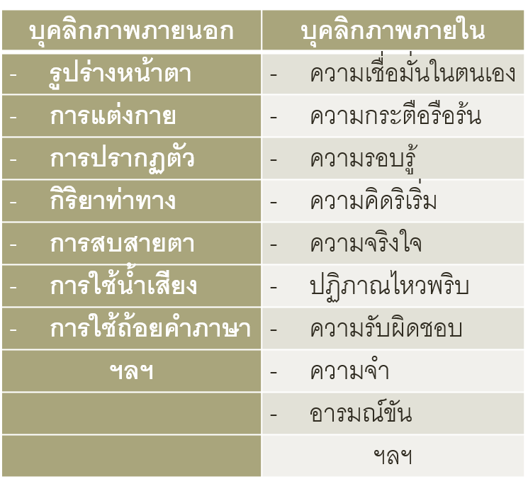
ประเภทของบุคลิกภาพ

Slide 5
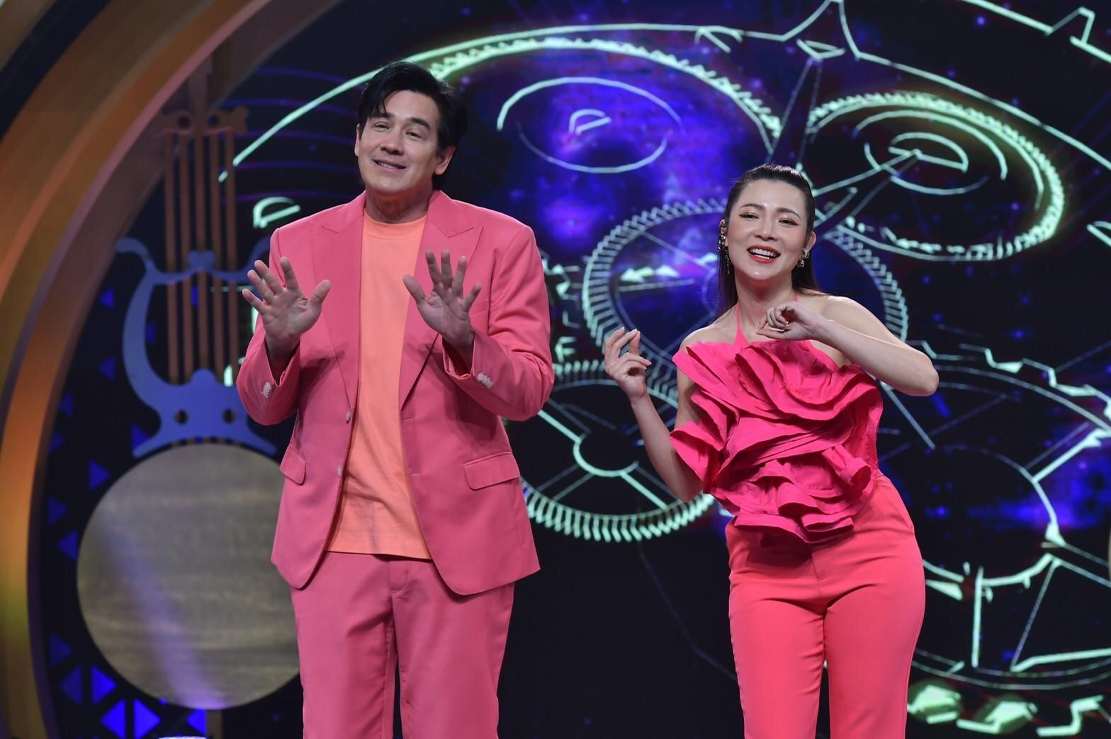
บุคลิกภาพภายนอก...
* รูปร่างหน้าตา
* การแต่งกาย

Slide 6
* การปรากฏตัวและอากัปกิริยาในการพูด
เมื่อปรากฏตัวต่อผู้ฟัง ควรมีสีหน้าที่ยิ้มแย้มแจ่มใส เพื่อแสดงความรู้สึกถึงการยินดีที่ได้มาพบผู้ฟัง มองผู้ฟังให้ทั่วถึงด้วยสายตาที่เป็นมิตร ขณะพูดอาจเดินไปมาได้ แต่ควรเดินอย่างเป็นธรรมชาติ ไม่เกร็งจนดูแข็งทื่อเกินไป ตลอดจนการเดินกลับไปที่นั่งของตนควรเดินด้วยความสุภาพ
* การสบสายตา

Slide 7
* กิริยาท่าทาง
- ศรีษะ ต้องตั้งตรง อย่าเอียงคอ คออ่อนพับโยกไปโยกมา อย่าก้มหน้าก้มตาพูด ควรเงยหน้าและสบตาผู้ฟัง
- ลำตัว อย่างอตัวขณะยืน เมื่อนั่งหลังต้องตรง ไม่โน้มตัวไปข้างหน้าหรือข้างหลัง ต้องควบคุมการเคลื่อนไหว การทรงตัวให้มีลักษณะตรงเสมอ
- การยืน ขาต้องตรงชิดกันพองาม อย่าพักขาจนงอเห็นอย่างชัดเจน เอวอย่าให้คดงอหรือยื่นพุงมากเกินไป ยืนตัวตรงสบาย ๆ เป็นธรรมชาติ อย่าพักขา อย่าห่อตัว
- การวางมือ เมื่อยืนควรปล่อยมือลงข้างตัวทั้งสองข้าง ไพล่ไปข้างหลังหรือประสานมือไว้ข้างหน้า ควรใช้มือประกอบการพูดบ้างแต่อย่าออกท่าเร็วจนเกินไปหรือใช้มือไขว่เกินไป
- การใช้สายตา มองสิ่งต่าง ๆ ขณะเดินหรือกำลังพูด

Slide 9
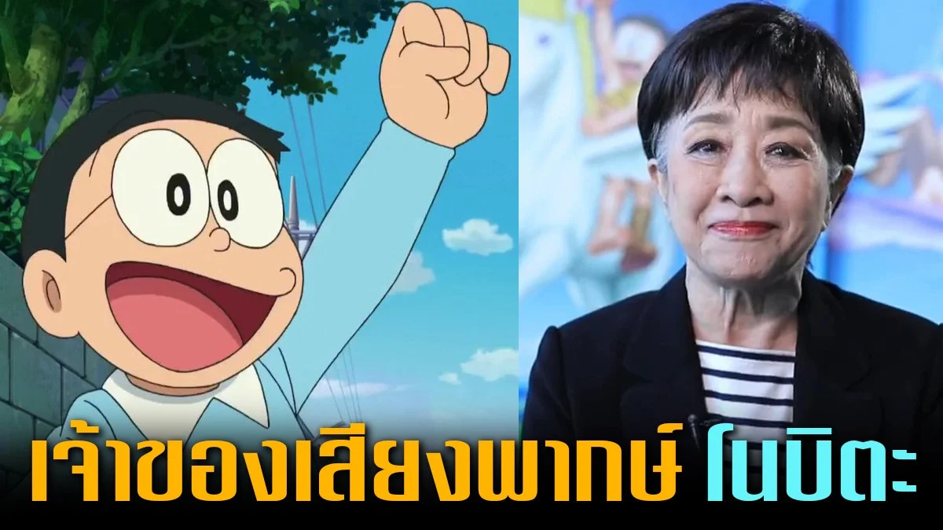
* การใช้น้ำเสียง
กฤตย สุขวัฒก์

Slide 10
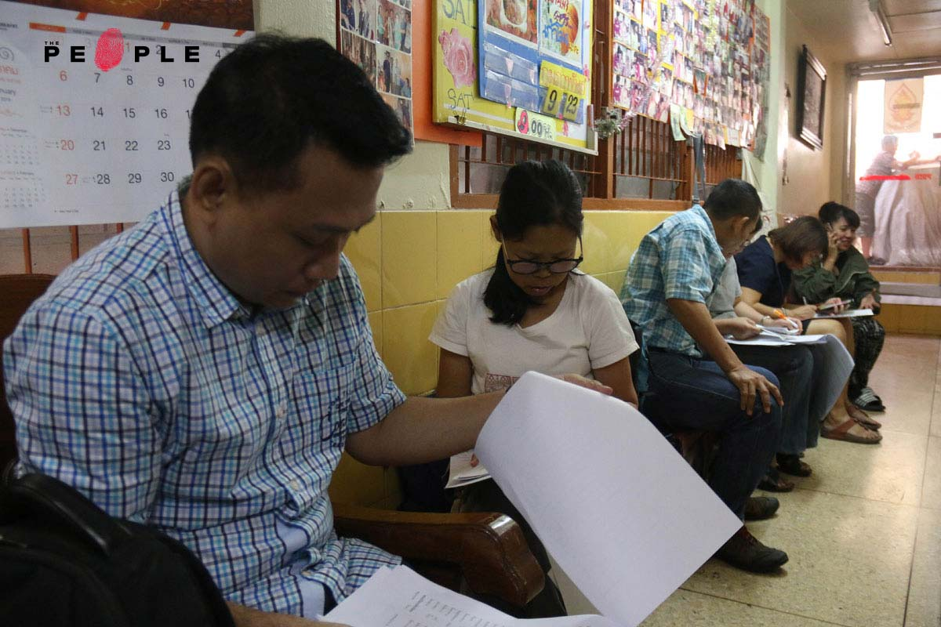
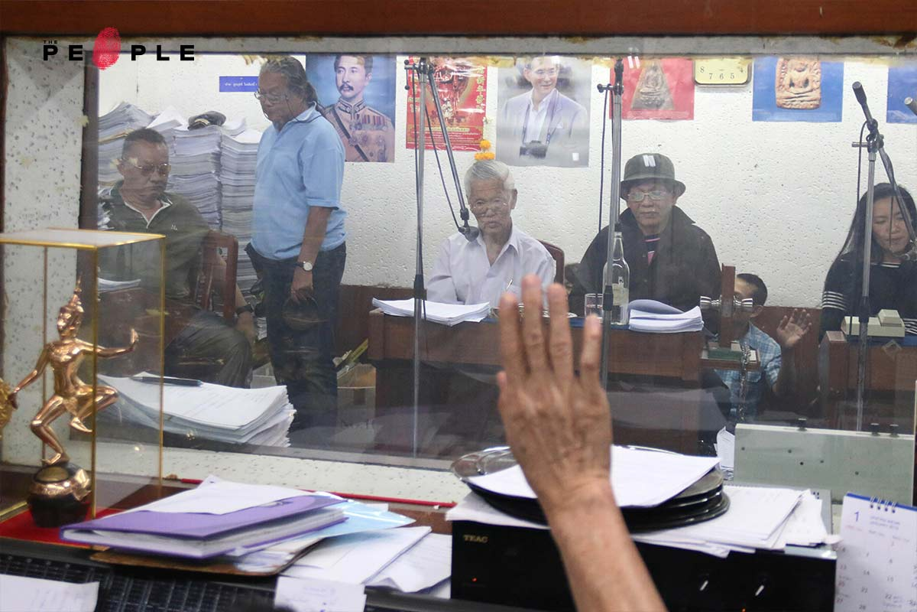
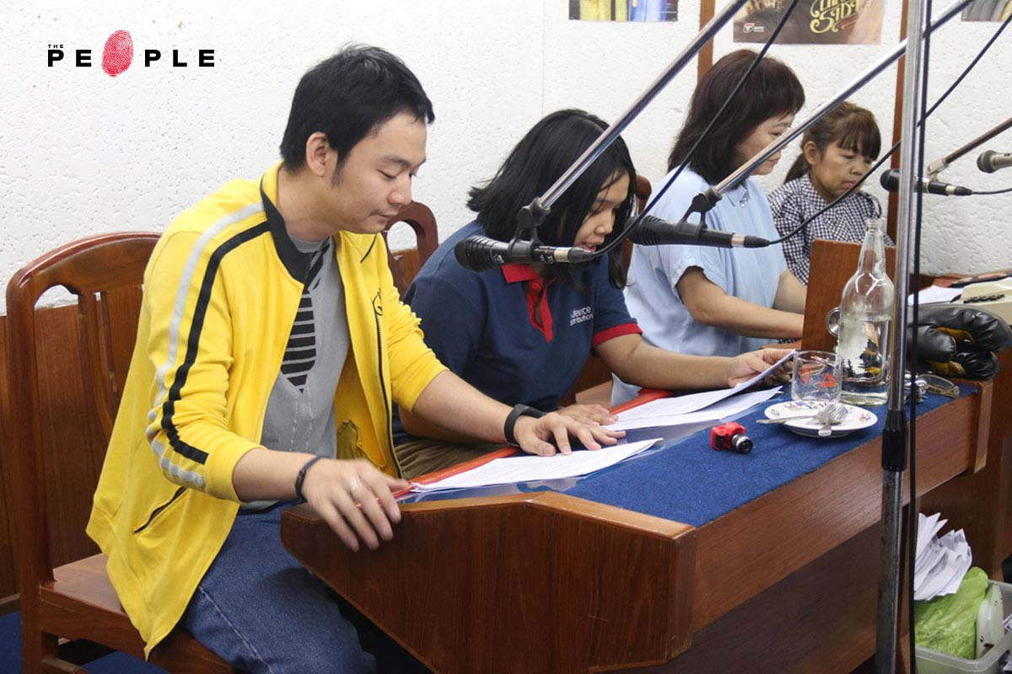
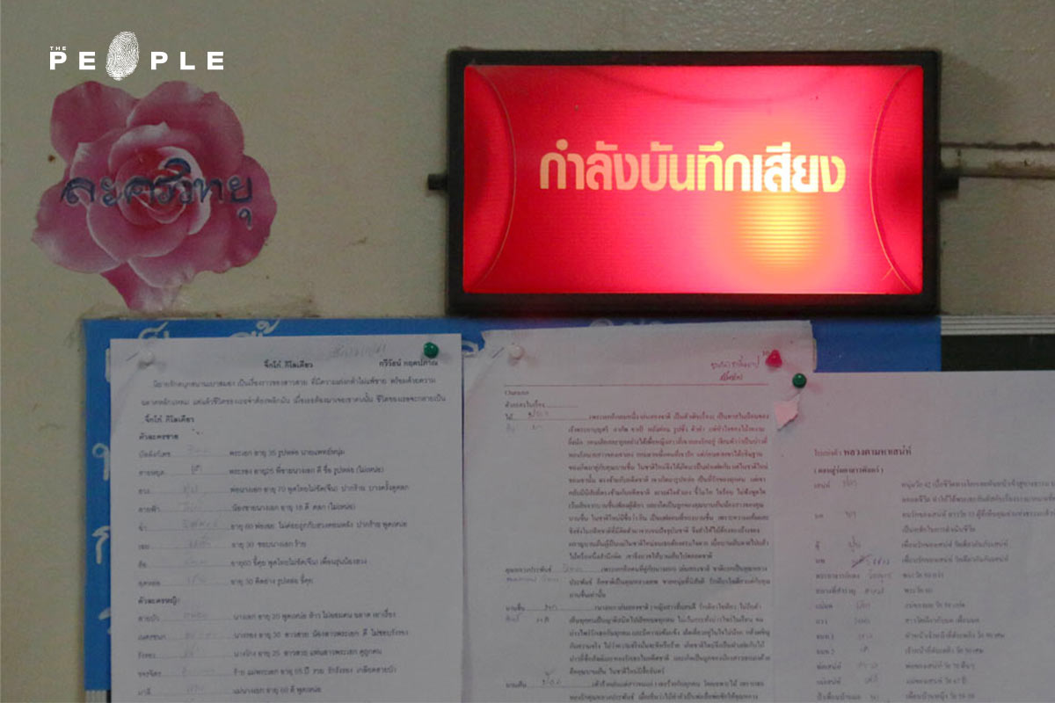
สัมภาษณ์ กัลยา ทิณพงษ์ แห่ง “เกศทิพย์” คณะละครวิทยุหนึ่งเดียวที่อยู่รอดมาถึงโลกดิจิทัล

Slide 11
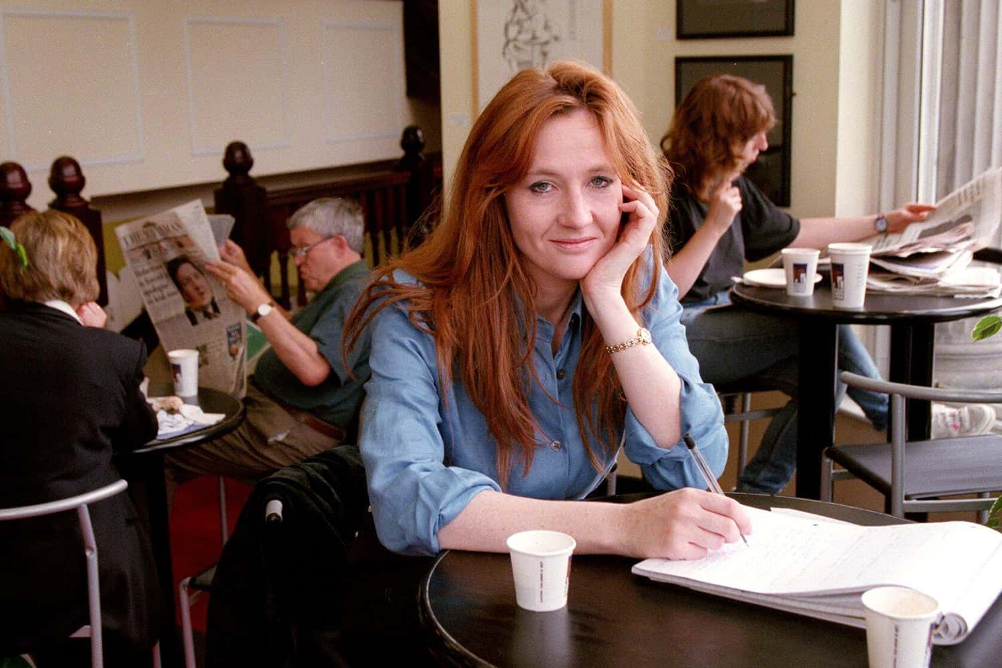
บุคลิกภาพภายใน...
* ความเชื่อมั่นในตนเอง
* ความกระตือรือร้น
* ความรอบรู้ /คิดริเริ่ม (จินตนาการ)
ห้องเช่าไร้ฮีตเตอร์? และชีวิตที่เหี่ยวเฉายิ่งกว่าพืชผลัดใบในฤดูหนาวของ เจ.เค. โรว์ลิ่ง นักเขียนผู้รอดชีวิตจากความล้มเหลวด้วยเวทมนตร์และจินตนาการในวรรณกรรม

Slide 12
* ความจริงใจ

Slide 13
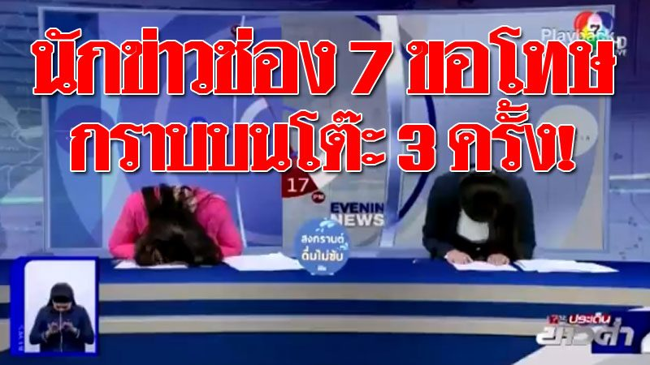
* ปฏิภาณไหวพริบ
สปิริตผู้ประกาศ! ช่อง 7 ขึ้นรูปผิด นักข่าวขออภัยออกทีวี-กราบบนโต๊ะ 3 ครั้ง-แบมือ!
จากการที่ได้นำเสนอข่าวเกี่ยวกับกรณีพระเถระ 5 รูป ที่เกี่ยวข้องกับคดีทุจริตเงินทอนวัด แต่ทางทีมงานได้เสนอภาพพระผิด จากภาพพระพรหมดิลก เจ้าอาวาสวัดสามพระยาวรวิหาร เป็นภาพพระพรหมมุนี วัดราชบพิธสถิตมหาสีมารามราชวรวิหาร

Slide 14
* ความจำ
* ความรับผิดชอบ

Slide 15
* อารมณ์ขัน

Slide 16
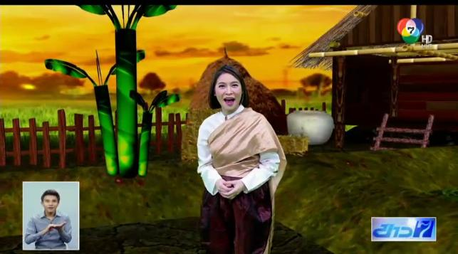
การพิจารณาบุคลิกภาพ...
ลักษณะทางกาย (รูปร่าง ความสูง น้ำหนัก สีผม ผิวพรรณ หน้าตา ท่าทาง)
ลักษณะทางจิต (สติปัญญา ความจำ จินตนาการ ความถนัด ทัศนคติ ความสนใจ ความตั้งใจ การตัดสินใจ ความมีเหตุผล)
อุปนิสัย (ความประพฤติหรือความมีศีลธรรมจรรยา มารยาท คุณธรรม ความสุภาพอ่อนโยน ซื่อสัตย์ ไม่เห็นแก่ตัว การเคารพกฎหมาย)...ความกล้าแสดงออก
อารมณ์ (ตื่นเต้น โกรธ กล้าหาญ หวาดกลัว ตกใจง่าย ร่าเริง หงุดหงิด)

Slide 17
การสมาคม (ชอบคบหาสมาคม ชอบเก็บตัว เมตตาปราณี เห็นอกเห็นใจผู้อื่น หรือไม่สนใจใครเอาแต่ประโยชน์ส่วนตน)
ความรู้ความสามารถซึ่งเป็นปัจจัยส่งเสริมบุคลิกภาพของคนเราเป็นอย่างมาก (มีความรู้สูง มีความชำนาญ มีอำนาจ - อิทธิพล มียศถาบรรดาศักดิ์ มีฐานะทางด้านการเงินดี) ...มีผลต่อการยอมรับทางสังคม

Slide 18
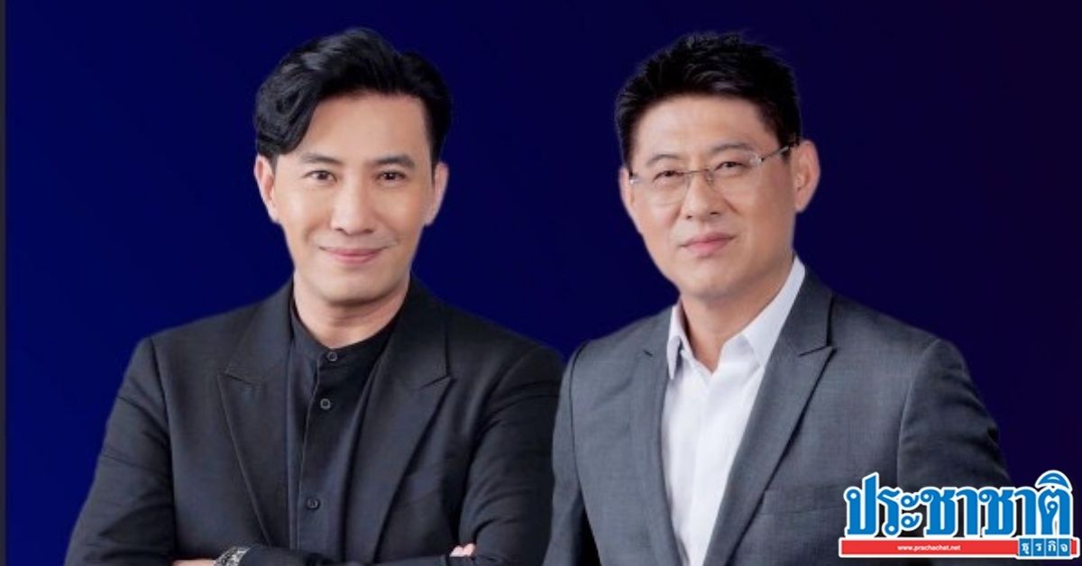
การพัฒนาทักษะของผู้พูดและการนำเสนอในงานนิเทศศาสตร์
เป็นนักฟังที่ดี ...มีความสามารถในการฟัง จดจำเรื่องราวได้แม่นยำ รู้จักวิเคราะห์ประเด็น หรือแยกแยะสาระสำคัญ
หมั่นหาความรู้อยู่เสมอ ...เป็นผู้ที่ใฝ่รู้ - หาความรู้ เพื่อพัฒนาตนเองอยู่ตลอดเวลา เป็นคนที่ทันสมัยทันเหตุการณ์ สนใจข่าวสารรอบด้าน
ยอมรับฟังคำวิจารณ์ ...นักพูดที่ดีต้องกล้ารับฟังคำวิจารณ์จากผู้ฟัง และถือว่าคำวิจารณ์เหล่านั้นคือ ข้อคิด - ข้อเตือนใจให้เรานำมาปรับปรุงและพัฒนาตนเอง
เป็นตัวของตัวเอง ...ต้องกล้าพูดกล้าแสดงความคิดเห็นในสิ่งที่ถูกที่ควร รวมทั้งมีแนวคิดและรูปแบบการพูดที่ไม่ซ้ำแบบใคร

Slide 19
มีจุดมุ่งหมายของการพูดที่ชัดเจน ...มีการเตรียมแผนการพูด และมีประเด็นของการพูดที่ชัดเจน
มีไหวพริบและชั้นเชิงดี ...กระตุ้นอารมณ์ผู้ฟังให้เกิดความพอใจและสนใจที่จะฟังผู้พูดอย่างต่อเนื่องจนจบ / การรู้จักแก้ไขปัญหาเฉพาะหน้าอย่างทันทีทันด่วน
* มีความสามารถในการพูด ...มีศิลปะในการถ่ายทอดความรู้ - ความคิดให้แก่ผู้ฟังเข้าใจอย่างแจ่มแจ้ง รู้จักใช้ภาษาและถ้อยคำที่ก่อให้เกิดความประทับใจแก่ผู้ฟัง

Slide 21
ความล้มเหลวในการพูดเกิดขึ้นได้เมื่อ...
มีความประหม่า (ทางกาย / ทางความคิด)
ขาดข้อมูล
ประสบการณ์น้อย
ขาดความเตรียมพร้อม
สิ่งแวดล้อม (อากาศ / เสียงดัง / ห้องมีขนาดใหญ่)

Slide 22
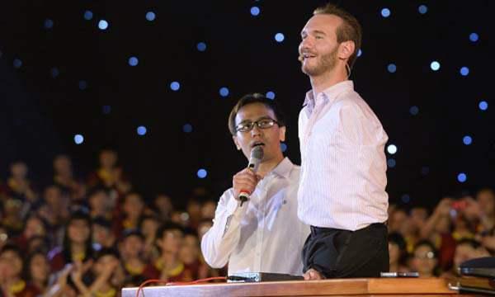
วิธีแก้ไขความประหม่า...
รู้และเข้าใจเนื้อหาดี
หมั่นฝึกซ้อม
เตรียมความพร้อม (ทั้งร่างกายและจิตใจ)
หายใจลึกๆ...(การนั่งสมาธิให้จิตใจสงบ)
เปล่งเสียงดังด้วยความมั่นใจ / ฟังชัด
กวาดสายตาดูผู้ฟัง
ยิ้มด้วยความมั่นใจ

